Slide 1
Государства мира
10 класс

Slide 2
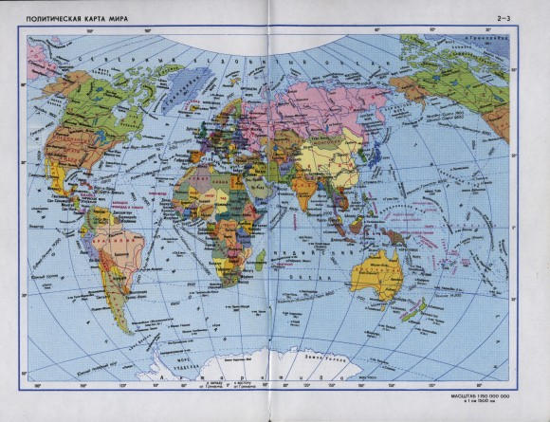
Территория государства – часть земного шара, находящаяся под суверенитетом определенной страны мира.

Slide 3
Формы правления стран:
1. Монархия – власть сосредоточена в руках одного человека и передается по наследству.
В настоящее время в мире существует 29 монархий.
Есть страны, где монарх является выборным лицом, т.е. избирается на несколько лет (Ватикан, Малайзия).

Slide 4
1. Конституционная – власть монарха ограничена Конституцией (монарх царствует, но не правит). Парламент – коллективный орган власти, избирается народом.
Андора;
Бельгия;
Бахрейн;
Великобритания;
Дания;
Иордания;
Кувейт;
Лесото;
Лихтенштейн;
Япония;
11. Люксембург;
12. Малайзия;
13. Марокко;
14. Монако;
15. Непал;
16. Нидерланды;
17. Норвегия;
18. Свазиленд;
19. Таиланд;
20. Тонга;
21. Швеция;

Slide 5
2. Абсолютная – власть монарха ничем не ограничена.
Бруней;
Бутан;
Катар;
Оман;
ОАЭ;
Саудовская Аравия.
Это не значит, что монарх управляет страной единолично.
Есть правительство – кабинет министров, которые назначаются монархом и им же могут быть сняты.

Slide 6
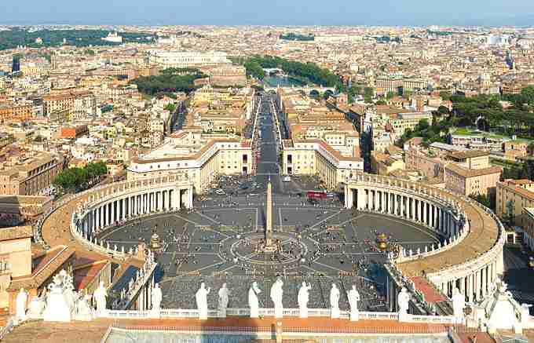
3. Теократическая – глава государства является главой церкви.
1. Ватикан.

Slide 7
2. Республики – форма правления, при которой народ избирает и может быть избранным (в таких странах в той или иной форме реализуется демократия– народовластие).
Появилась в глубокой древности.
Законодательная власть (парламент) создает законы.
Исполнительная власть (кабинет министров) управляет страной на основе созданных законов.
Судебная власть Верховный и конституционный суды) контролирует исполнение законов.
Республик – ¾ (более 140).

Slide 8
Типы республик:
Президентские – президент наделен большими полномочиями и возглавляет правительство.
США,
Аргентина,
Бразилия,
Венесуэла,
Россия.
Парламентские – главной фигурой в государстве является не президент, а глава правительства.
Германия,
Италия,
Израиль,
Ирландия,
Индия.

Slide 9
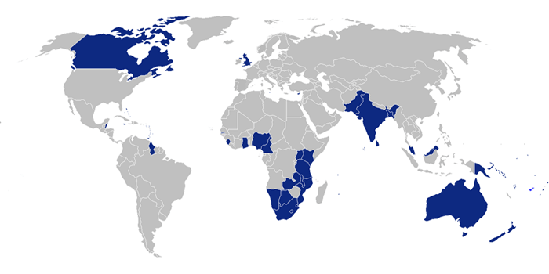
3. Содружество с Великобританией (формально главой государства является королева Великобритании, а страной управляет генерал-губернатор, назначенный королевой).

Slide 10
Государственное устройство стран мира.

Slide 11
Унитарное государство – в составе нет самоуправляемых единиц (единая исполнительная и законодательная власть).
Великобритания,
Франция,
Италия,
Япония,
Швеция,
Норвегия,
Белоруссия,
Турция,
Египет и др.
«Унитарный» – единый (лат.).
Высокая степень однородности и связанности государства в единое целое.

Slide 12
Федеративное государство – союзное государство, состоящее из государственных образований (республик, штатов, областей), законы которых не противоречат единой Конституции.
Россия,
США,
Индия,
Нигерия,
Германия,
Канада,
Бразилия и др.
Федеративных государств – 22.
Союзные законы обязательны для исполнения на всей территории союзного государства.

Slide 13
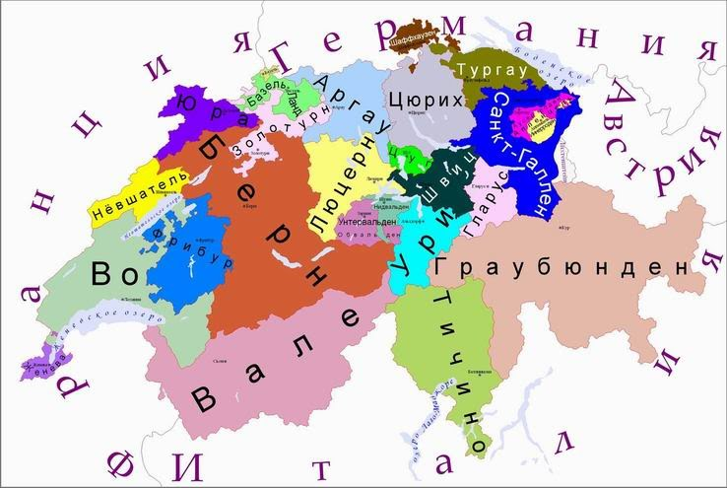
Конфедерация – союз равноправных государств, объединенных едиными целями.
1. Швейцария (союз независимых 23-х кантонов).

Slide 14
Классификация стран мира

Slide 15
По географическому положению:
Приморские – имеющие выход к морю (РФ, США, Египет, Индия).
Островные – расположенные на островах (Япония, Великобритания, Новая Зеландия, Мадагаскар, Исландия).
Полуостровные – расположены на полуостровах (Италия, Испания, Греция, Португалия, Индия, Саудовская Аравия).
Внутриконтинента-
льные – не имеющие выхода к морям и океанам (Афганистан, Белоруссия, Монголия, Чад).

Slide 16
По численности населения:
1. Малочисленные (Ватикан, Монако, Сан-Марино, Люксембург).
2. Многочисленные (Китай, Индия, США, Индонезия, Бангладеш, Филиппины, Нигерия, Россия).

Slide 17
По занимаемой территории:
Крупные
Россия,
Канада,
США,
Бразилия,
Китай,
Индия,
Австралия.
Микрогосударства
Ватикан,
Монако,
Бруней,
Оман,
Катар,
Сан-Марино,
Лихтенштейн.

Slide 18
По уровню экономического развития:
ВВП (валовой внутренний продукт) - суммарная стоимость всей произведенной за год продукции и оказанных услуг.
Состояние экономики;
Уровень жизни населения;
Степень решенности социальных проблем;
Уровень развития медицины и образования;
Доходы каждого жителя страны и др.

Slide 19
Развитые страны мира:
Страны «Большой 8» – США, Канада, Япония, Великобритания, Германия, Франция, Италия, Россия.
Это группа наиболее развитых стран мира, имеющих достаточно высокие показатели ВВП, способных оказывать огромное влияние на мировую экономику и политику.

Slide 20
2. Экономически развитые страны Западной Европы –
Ирландия,
Нидерланды,
Австрия,
Дания,
Швейцария,
Швеция,
Испания,
Норвегия,
Португалия и др.
Имеют высокий душевой показатель ВВП.
Играют важную роль в мировой экономике.
Но политическая и экономическая роль отдельно взятой страны невелика из-за незначительной площади и численности населения.

Slide 21
Страны «переселенческого капитализма» -
Австралия,
Новая Зеландия,
ЮАР
Израиль
Страны выделены почти по историческому признаку – это бывшие переселенческие колонии Великобритании.
В недалеком прошлом к этой группе можно было отнести США и Канаду.

Slide 22
Страны с переходной экономикой –
Страны Восточной Европы (Польша, Венгрия, Румыния, Украина),
Страны СНГ (Россия, Белоруссия, Казахстан, Туркмения, Таджикистан, Узбекистан, Киргизия).
Возникли в начале 90-х годов 20 века в связи с распадом системы социализма.
Их экономика находится в процессе перехода от плановой к рыночной.
Значительна роль государственного сектора в экономике.
Монополизм крупных производителей.
Неконвертируемость национальных валют.
Невысокое качество выпускаемой продукции и неконкурентоспособность на мировом рынке.

Slide 23
Развивающиеся страны мира:
Страны Азии, Африки, Латинской Америки и Океании.
Эти страны сравнительно недавно освободились от колониальной зависимости.
Их число превышает более 130.
На них приходится более ½ суши, где проживает 75% населения.

Slide 24
Ключевые страны –
Индия (*),
Бразилия,
Мексика,
Аргентина,
Иран.
Эти страны обладают огромным людским, ресурсным и экономическим потенциалом.
Это лидеры развивающегося мира.

Slide 25
2. Новые индустриальные страны – «Азиатские тигры» –
Республика Корея,
Тайвань,
Сингапур,
Гонконг,
Филиппины,
Малайзия,
Индонезия,
Тайланд.
В 70 – 80-е годы прошлого века совершили серьезный рывок в промышленном развитии (огромный трудовой потенциал и иностранные капиталовложения).
За короткое время страны стали крупнейшими производителями разнообразной продукции с преобладанием машиностроения.
На своей территории размещают СЭЗ.

Slide 26
3. Страны, специализирующиеся на туризме –
Бермудские о-ва,
Сейшельские о-ва,
Мальдивские о-ва,
Кипр и др.
Это крошечные по площади островные государства, имеющие богатейшие рекреационные ресурсы.
Имеют высокие показатели ВВП на душу населения.

Slide 27
4. Нефтеэкспортеры –
Кувейт,
Бруней,
Катар,
Оман,
Саудовская Аравия,
ОАЭ,
Ливия.
Благодаря огромным объемам добычи и экспорта нефти добились исключительно высоких показателей ВВП на душу населения.

Slide 28
5. Наименее развитые страны (НРС) –
Афганистан,
Бангладеш,
Мьянма,
Чад,
Бутан,
Йемен,
Бурунди,
Конго,
Судан,
Лаос и др.
ООН относит около 50 стран с численностью населения более 400 млн. человек.
Экономическую основу жизни в этих странах составляет примитивное сельское хозяйство.
Большинство взрослого населения страны, преимущественно женщины, неграмотно.
ВВП на душу населения составляет 100 – 200 долларов в год.
Сложнейшие политические и социальные проблемы, которые решить самим странам очень сложно – это объект международной помощи.

Slide 29
6. Промежуточные страны –
Турция,
Чили,
Сирия,
Египет,
Колумбия и др.
Это самая большая группа развивающихся стран мира.
В эту группу входят средние по своим показателям страны мира.

